Slide 1
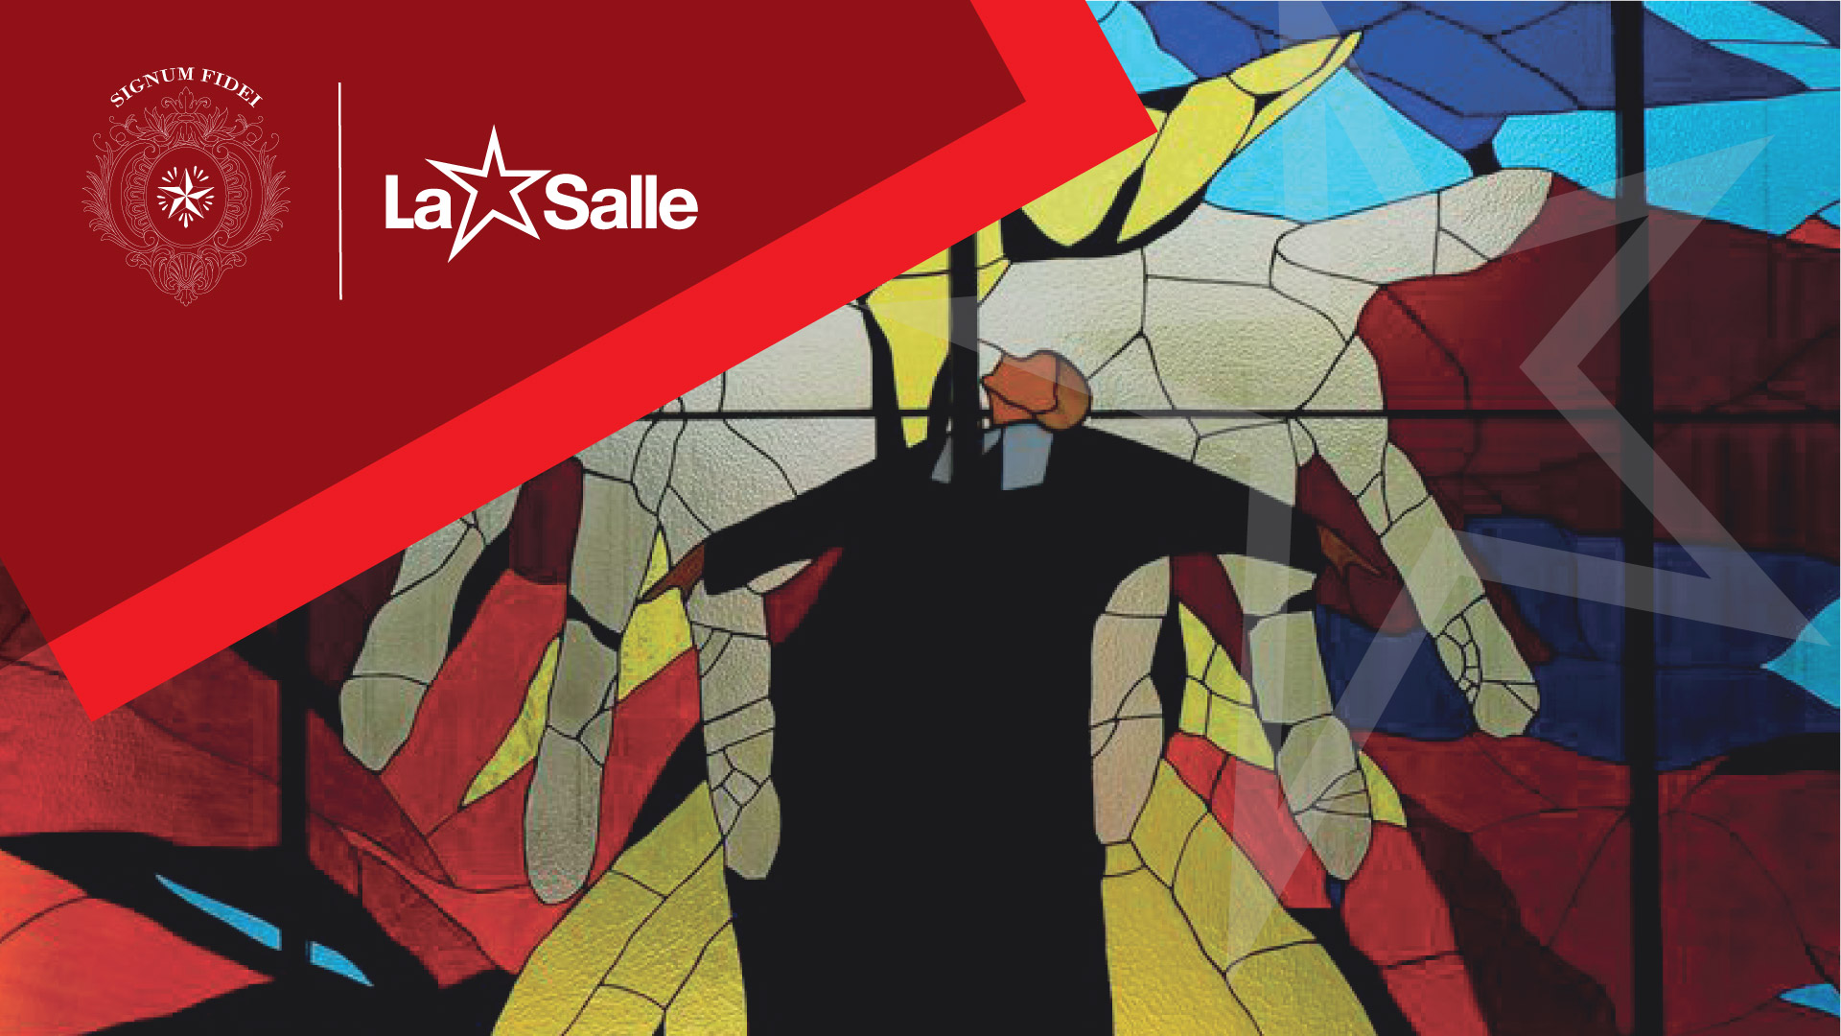
Frères
des
Écoles Chrétiennes
Postulation Générale

Slide 2
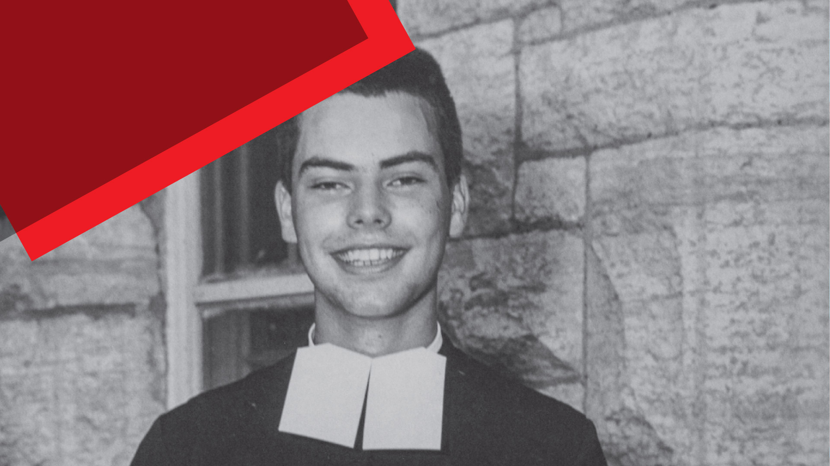
Frère
James Miller
(1944 - 1982)
SES PREMIÈRES ANNÉES
FORMATION INTELLECTUELLE ET RELIGIEUSE
ENSEIGNANT
MISSIONNAIRE
LE MARTYRE
CAUSE DE BÉATIFICATION

Slide 3
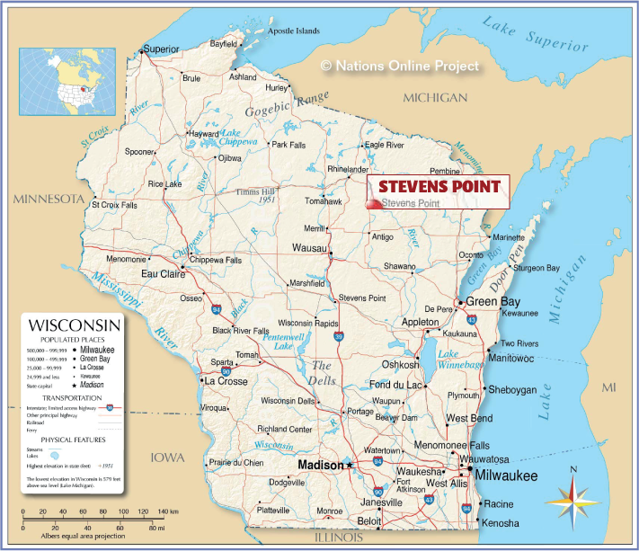
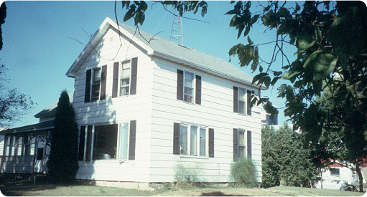

Wisconsin
Ses
premières
années
Il nacquit le 21. 09. 1944 à Ellis (Stevens Point), Wisconsin, USA
1958 : il fréquente la Pacelli High School de Stevens Point, dirigée par les Frères des Écoles Chrétiennes.
1944
1950-1957
1958
1950-1957 : il fréquente la Edison Public School de Ellis.

Slide 4
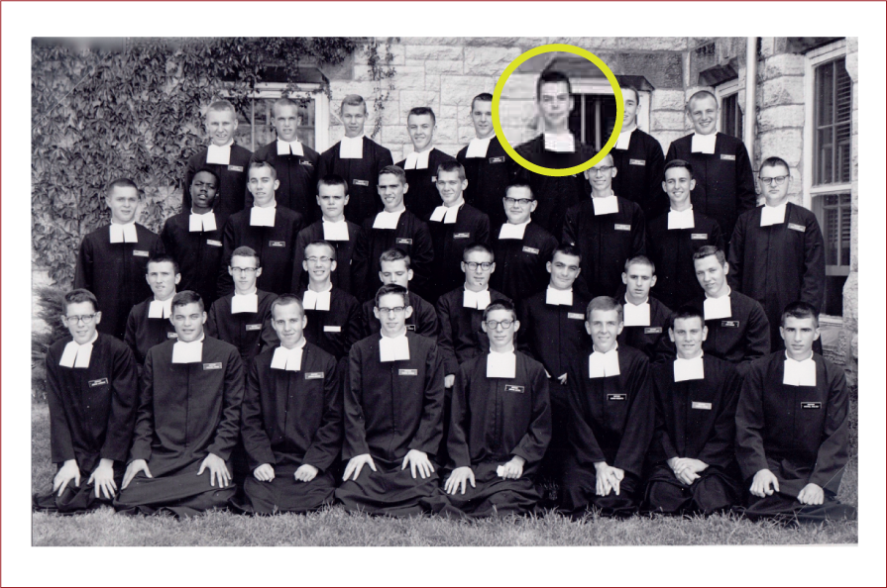

Formation intellectuelle
et religieuse
31 août 1963 : il prononce ses Premiers Vœux et commence le Scolasticat à Winona, où il fréquente aussi la Saint Mary’s University.
1963
1959
En 1959 il entre chez les Frères des Écoles Chrétiennes au Juvénat de Glencoe (Illinois)

Slide 5
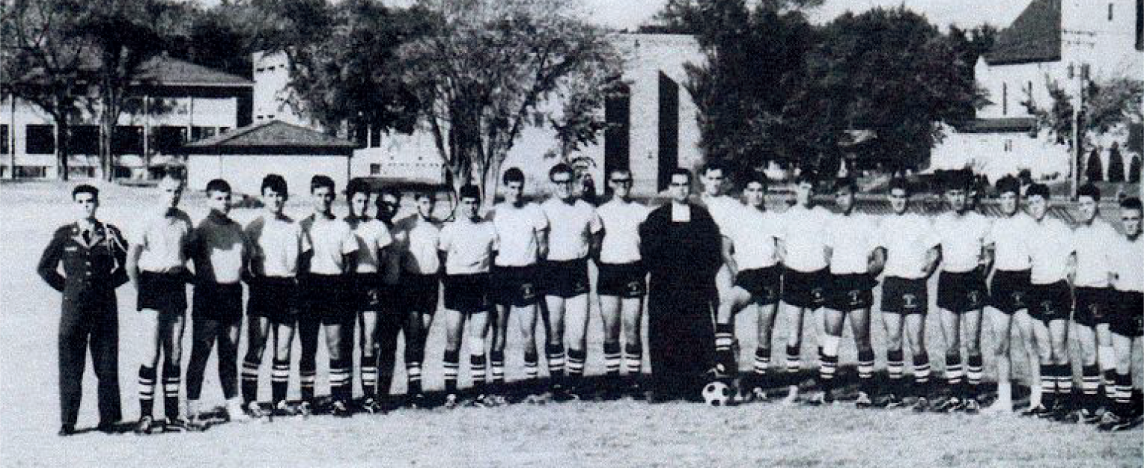
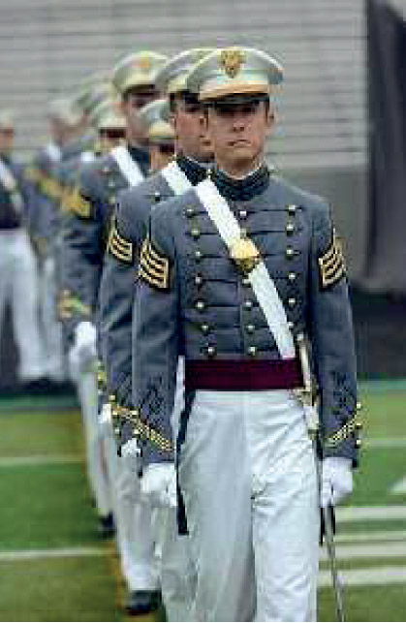
Saint Paul, MN
Enseignant
À SAINT PAUL, MN 1967-1969 à la CRETIN HIGH SCHOOL, une “military Academy”
parce qu’il y avait un JROTIC (Junior Reserve Officers’ Training Corps), dont Fr.James fut “Quartermaster”

Slide 6
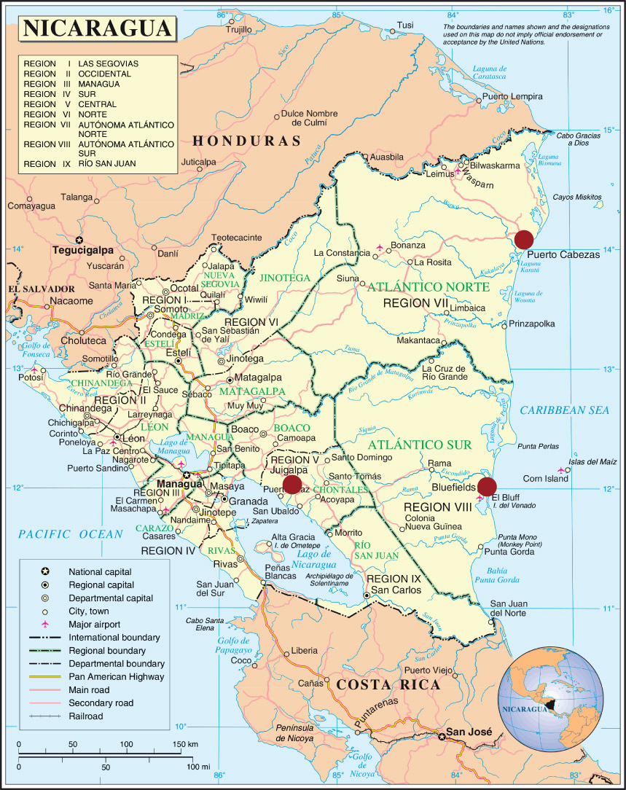
Missionnaire
Nicaragua
En 1969 il demande d’aller en mission.
Il est envoyé au NICARAGUA à BLUEFIELDS
(1969 – 1975) et après à PUERTO CABEZAS
(1975 – 1979)
Institutions Lasalliennes dans le District de Winiona (USA)
au Nicaragua dans les années 1980 : BLUEFIELD:
Colegio San Josè
PUERTO CABEZAS: Colegio Nacional
Bartolomè Colón
WASPAM: Istituto La Salle

Slide 7
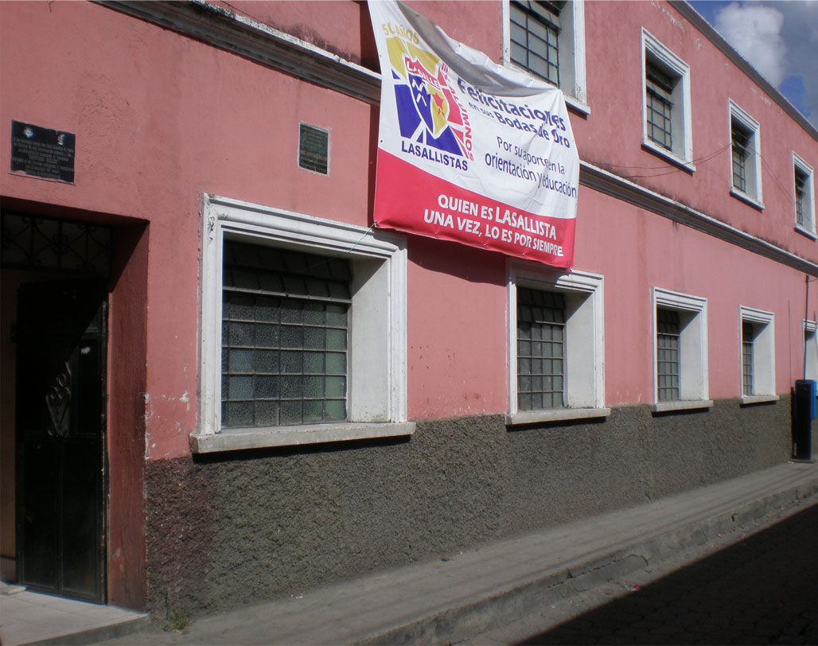
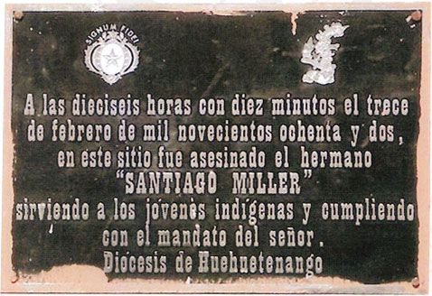
Le martyre
Guatemala
En janvier 1981 il est envoyé à
Huehuetenango, (Guatemala) au
Centro Indígena La Salle.
Le Centre a accueilli entre 120 et 150 jeunes autochtones qui ont reçu une éducation et ont été envoyés au travail.
Ici il sera assassiné le 13 février 1982

Slide 8
Le martyre
Pourquoi Frère James fut assassiné et pourquoi il est considéré “Martyr”
En ces années (1970-1980) le gouvernement de Guatemala avait une
grande hostilité contre l’Église et persécutait jusqu’à la mort ses membres, coupables de défendre, au nom de Jésus Christ, les droits des pauvres et des indigènes, injustement chassés de leurs propriétés, persécutés et mis à mort.
Le “odium fidei ex parte persecutoris”, qui est demandé pour reconnaître le martyre, est ce qu’on exprime contre ceux qui agissent au nom de leur foi.
Les Frères des Écoles Chrétiennes avaient plusieurs institutions où ils accueillaient exsclusivement des jeunes “indigènes”. Frère James était sous directeur
du Centro Indígena La Salle de Huehuetenango.
L’”acceptatio martyrii ex parte Servi Dei”. Frère James a résisté aux pressions de ses parents et des Frères qui, lorsqu’il était aux États-Unis pour l’intervention chirurgicale au genou, le suppliaient de ne pas revenir au Guatemala, étant donnée la situation dangereuse.

Slide 9
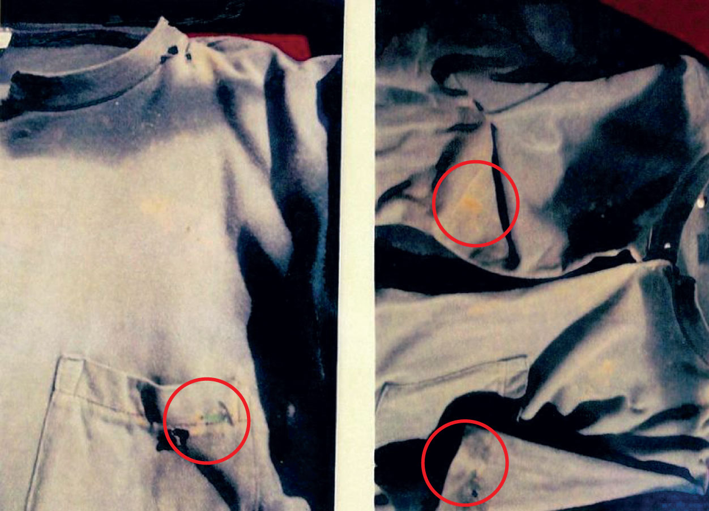
Le martyre
La tenue du Frère montrant les trous de balles

Slide 10
Cause de
Béatification
Le processus canonique
1ère partie
Le procès a commencé le 1 er septembre 2009 dans le Diocèse de Huehuetenango aù Frère James est mort avec la "réputation de martyr"
Lors de cette phase diocésaine il reçu le titre de SERVITEUR DE DIEU
Le Procès diocésain a pour but de recueillier les documents et les témoignages
Le chemin lumineux du martyre du Frère James Miller

Slide 11
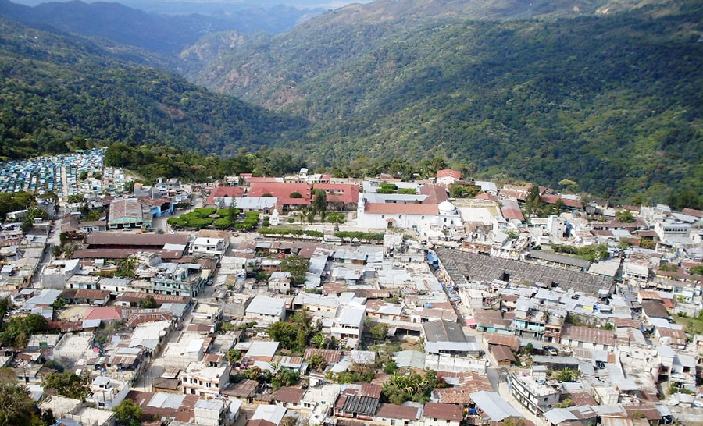
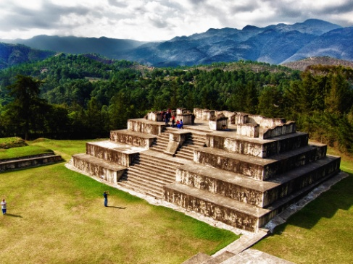
La ville de
HUEHUETENANGO
Le site archéologique de la cité Maya
a Zaculeu
Guatemala

Slide 12
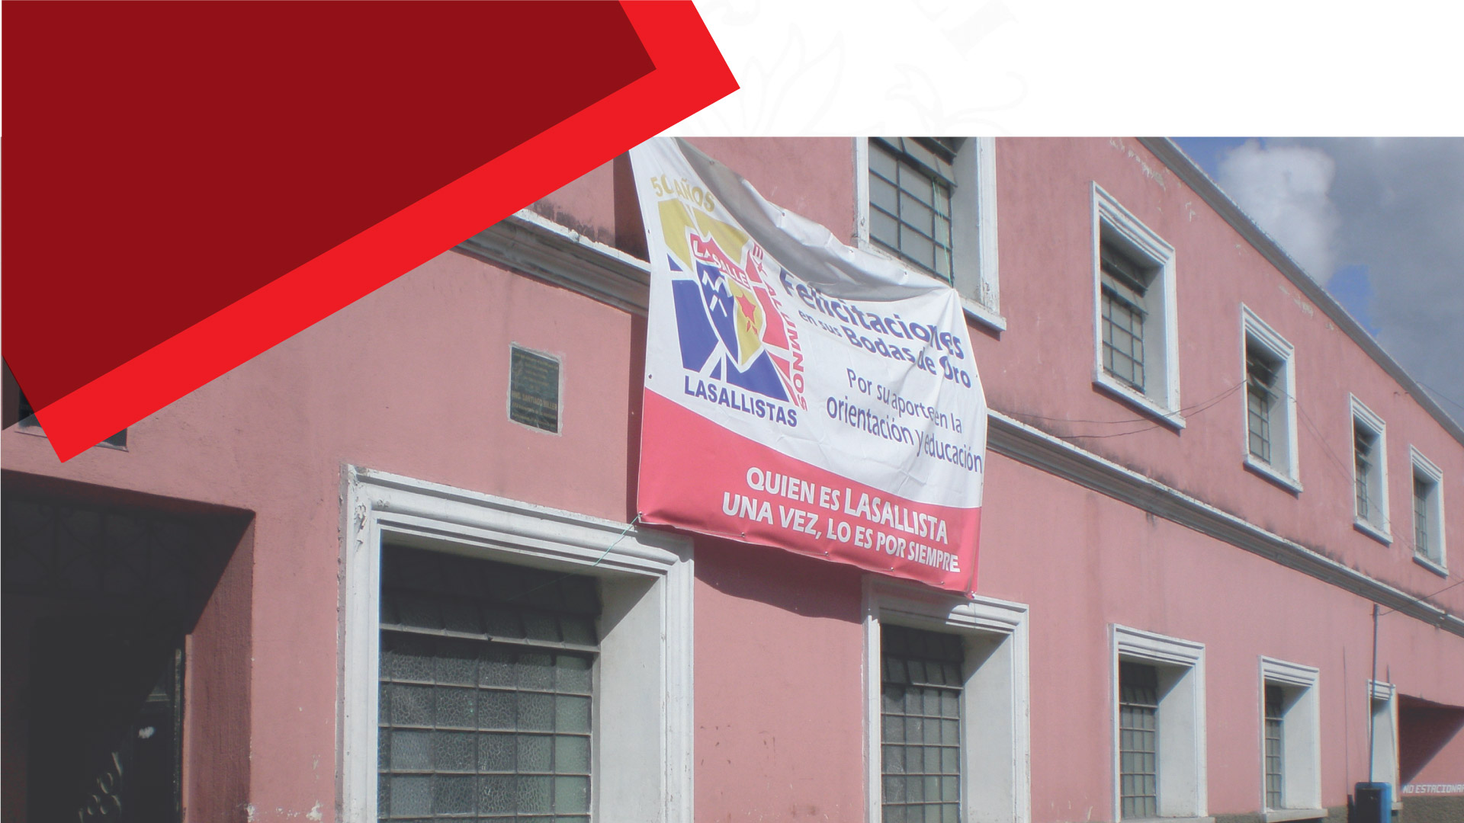
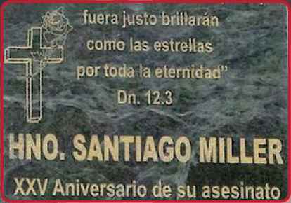
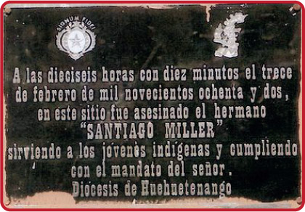
Cause de
Béatification
Le Centro Indígena La Salle
était la Communauté de Frère James à Huehuetenango
Après son martyre le nom fut changé en Centro Indígena Santiago Miller

Slide 13
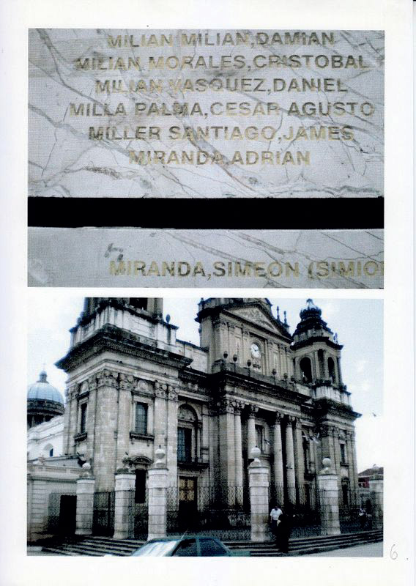
Cause de
Béatification
Cathédrale de Ciudad de Guatemala
Sur une colonne externe, parmi les autres noms,
parait celui de Miller Santiago, James

Slide 14
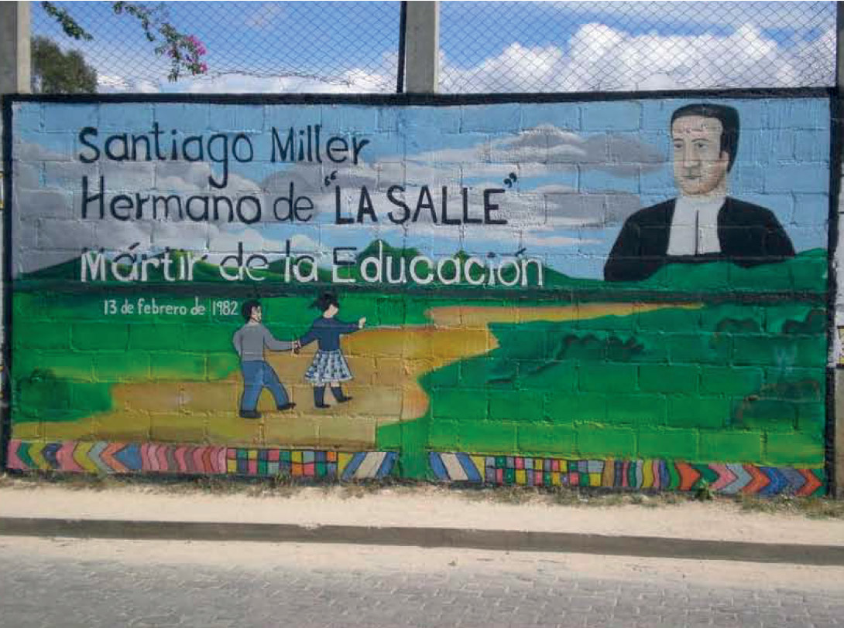
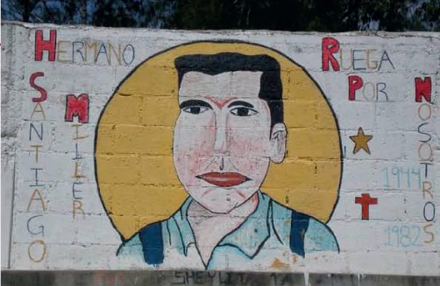
Cause de
Béatification
Ciudad de Guatemala
Deux peintures murales

Slide 15
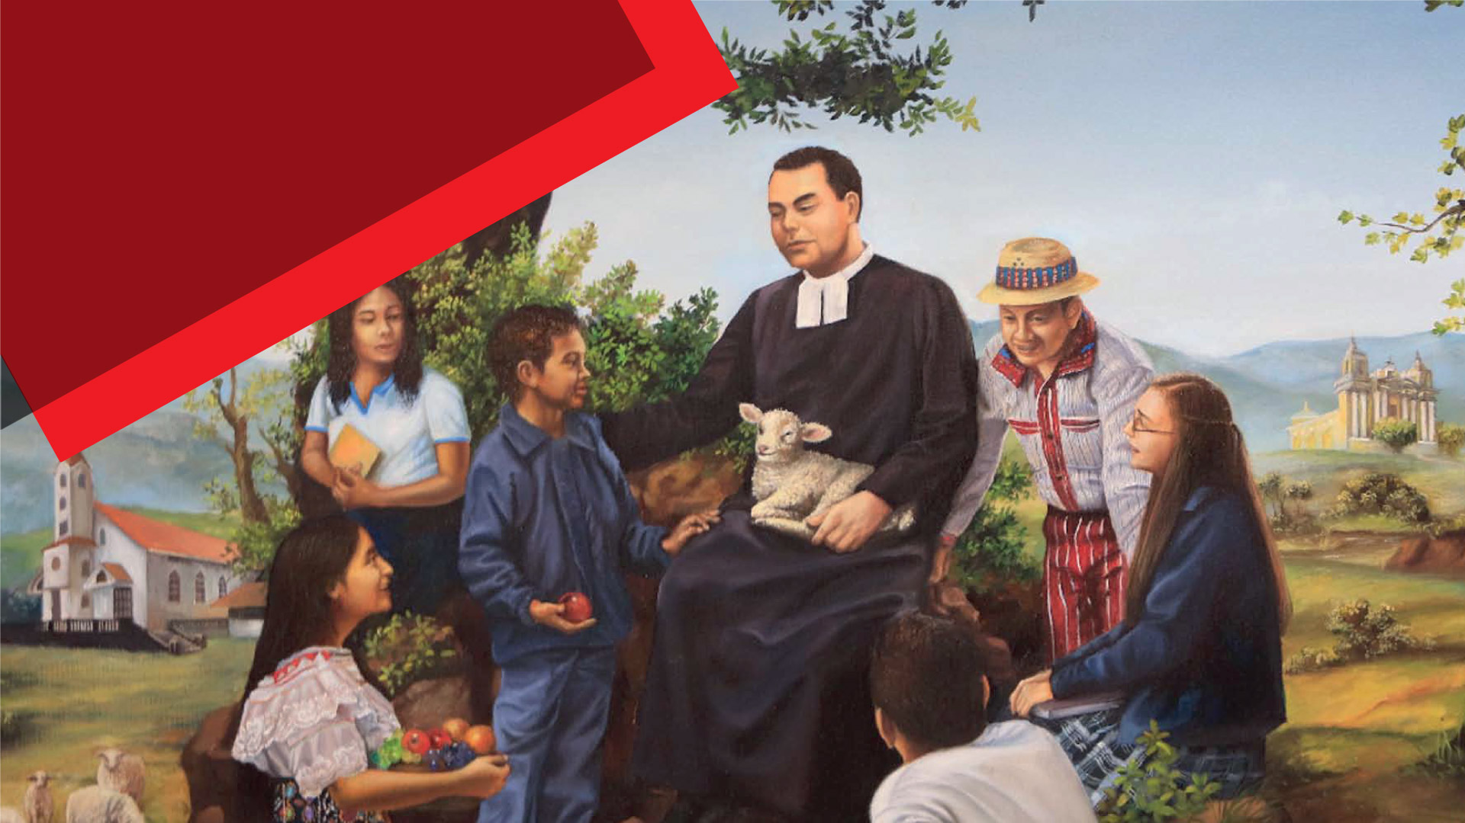
Cause de
Béatification

Slide 16
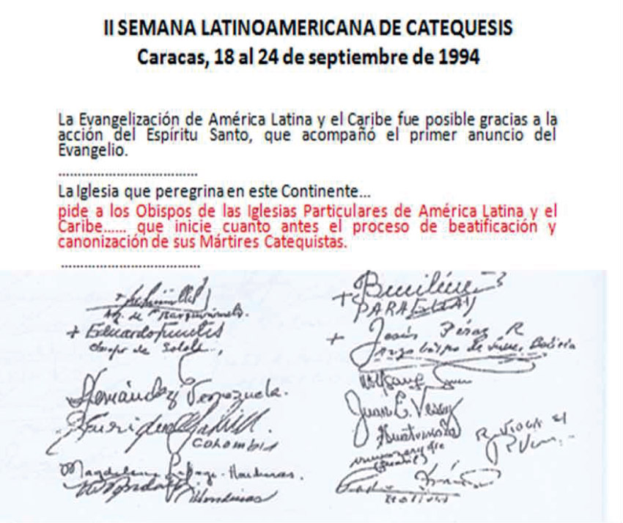
Cause de
Béatification
Le processus canonique
24 Septembre 1994
La Conférence Épiscopale Latinoaméricaine demande
aux diocèses d’instruire les procès
de Béatification de leurs Martyrs
Le chemin lumineux du martyre du Frère James Miller

Slide 17
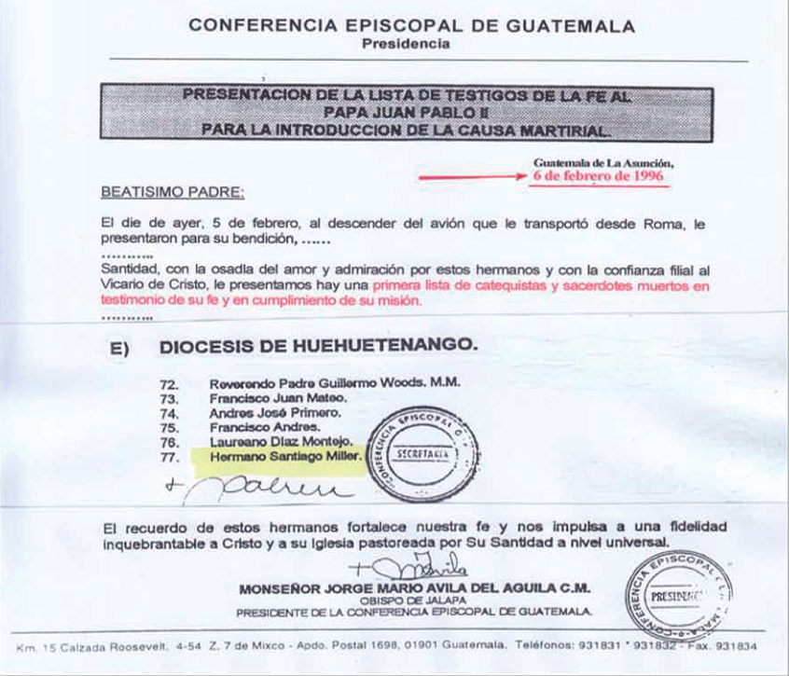
Cause de
Béatification
Le processus canonique
6 Février 1996
La Conférence Épiscopale du Guatemala demande au Pape Jean Paul II l’introduction de la Cause de 77 Martyrs Catéchistes, dont le Frère James Miller
Le chemin lumineux du martyre du Frère James Miller

Slide 18
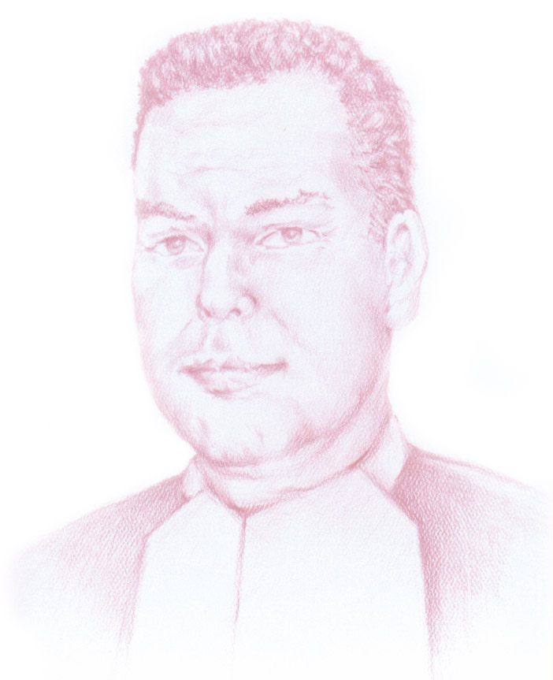
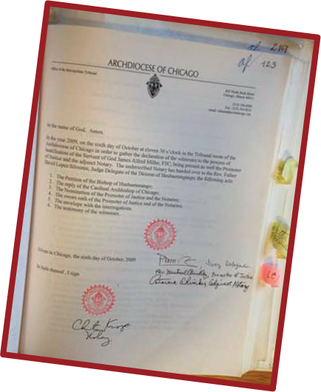
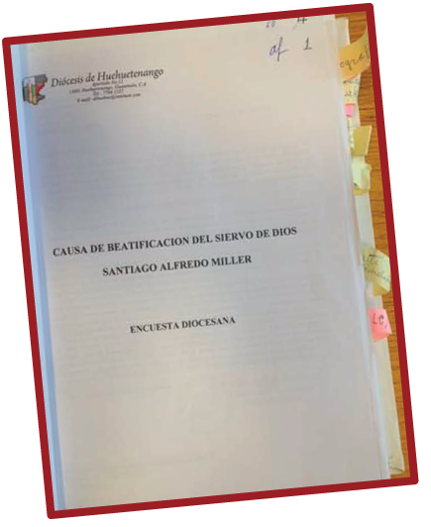
Cause de
Béatification
Le processus canonique
1er septembre 2009
Commence la Cause de Béatification
et
Frère
JAMES MILLER
devient
SERVITEUR DE DIEU
Le chemin lumineux du martyre du Frère James Miller

Slide 19
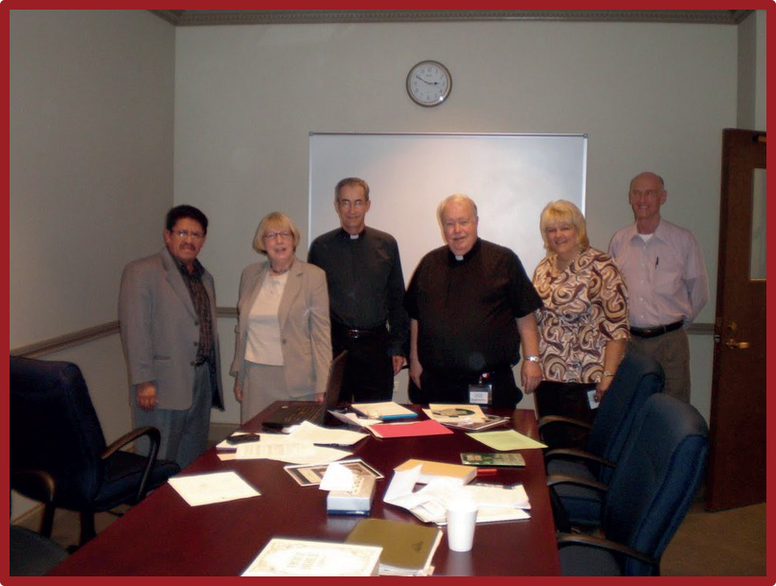
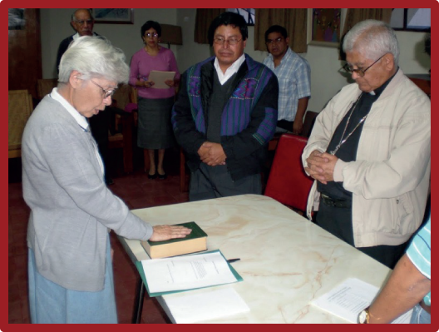
Cause de
Béatification
Le processus canonique
5 Octobre 2009
Les membres du Tribunal Diocésain de Chicago
8 Septembre 2009
Sœur MADELEVA Manzanares Suazo prête serment devant l’évêque, le Promoteur de Justice et le Notaire.
Le chemin lumineux du martyre du Frère James Miller

Slide 20
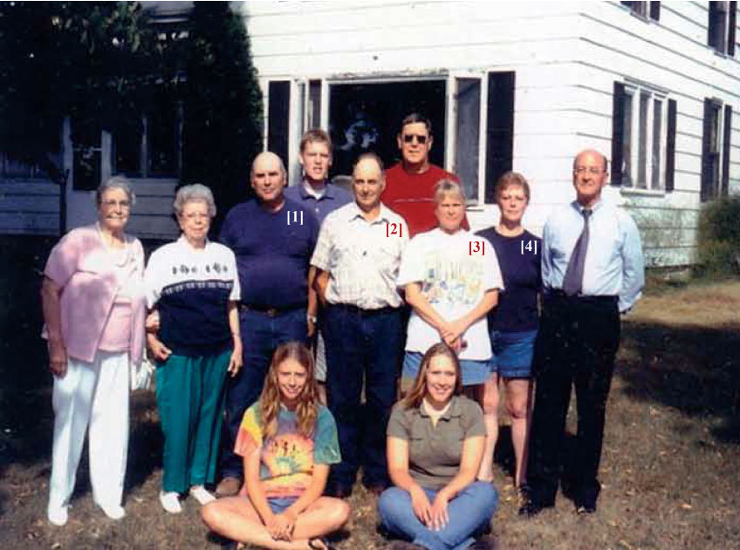
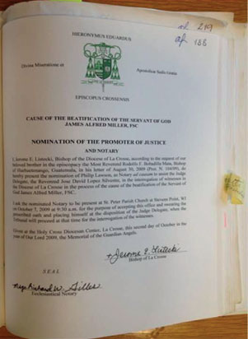
Cause de
Béatification
Le processus canonique
Procès dans le diocèse de La Crosse
(le diocèse dans lequel est né James Miller)
4 témoins
William Miller e Ralph Miller
Patricia Richter Miller
Louise Shafranski Miller
(Les 2 frères et 2 soeurs de James)
La FAMILLE MILLER devant leur maison
Le chemin lumineux du martyre du Frère James Miller

Slide 21
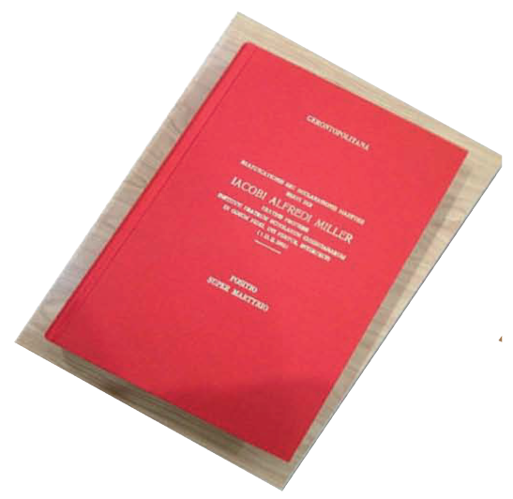
Cause de
Béatification
Le processus canonique
2ème partie
POSITIO super martyrio
Servi Dei IACOBI ALFREDI MILLER
520 Pages , divisées en 7 sections
1. PRÉSENTATION PAR LE RAPPORTEUR
2. INTRODUCTION GÉNÉRALE
3. FORMATIO (AVEC LA BIOGRAPHIE : 7 CHAPITRES)
4. SUMMARIUM TESTIUM (TESTIMONIALS)
5. SUMMARIUM DOCUMENTORUM (DOCUMENTS)
6. RELATIO (RAPPORT)
7. ICONOGRAPHIE
Le chemin lumineux du martyre du Frère James Miller

Slide 22
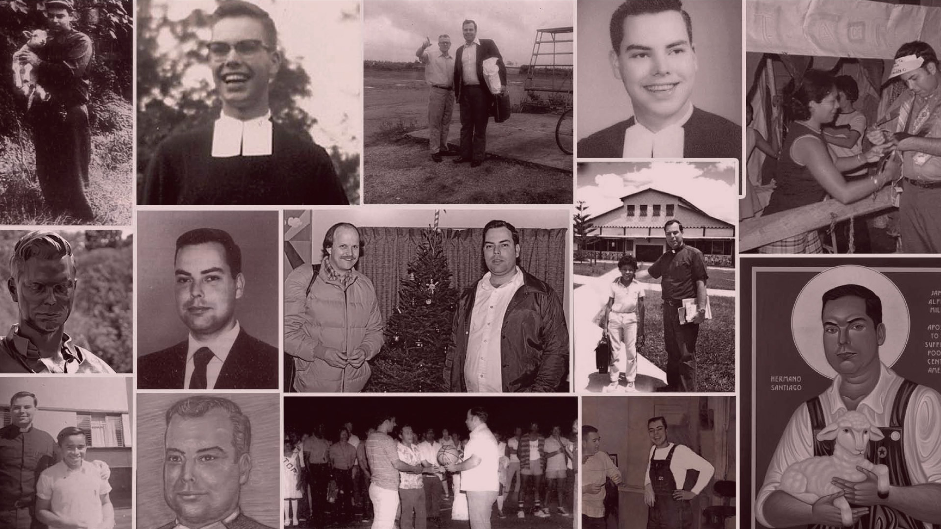

Slide 23
